Slide 1

Hệ Thống Quản Lý Kho Điều Hòa
ĐẠI HỌC SÀI GÒN-SGU
Nhóm 5 – Lập Trình Hướng Đối tượng

Slide 2

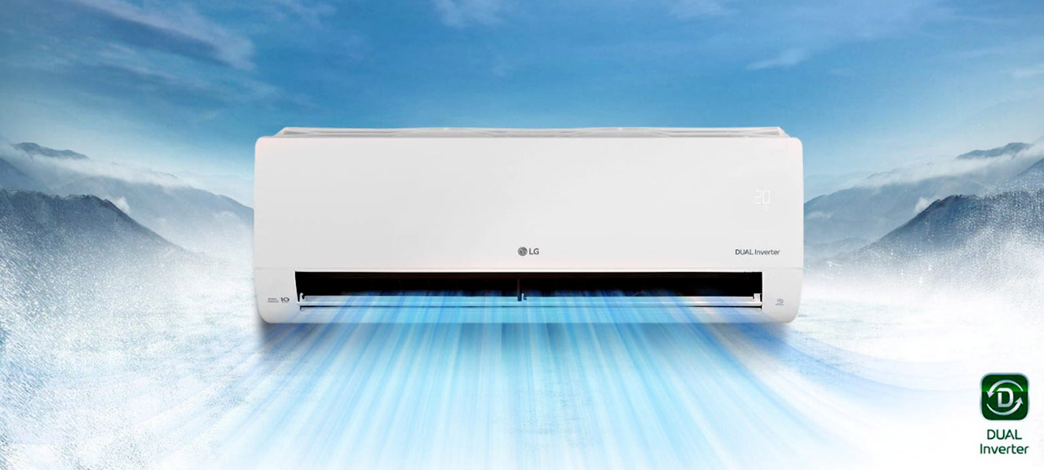

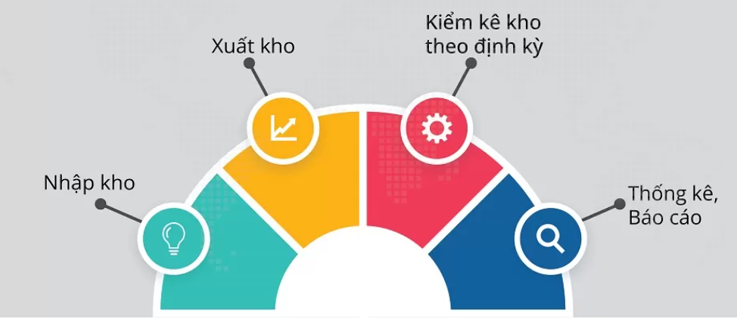
GIỚI THIỆU ĐỒ ÁN
Lý do chọn đề tài?
Mục tiêu
Xây dựng ứng dụng quản lý kho điều hòa.
Thực hiện các chức nâng cơ bản của hệ thống quản lý kho

Slide 3















GROUP 5
Võ Đức Thịnh
3121410211
Nguyễn Tiến Duẫn
3121410211
Lưu Văn Hoàng
3121410211

Slide 4
01
02
Đăng Nhập
Chức Năng
03
04
Hiện Thị
Giao Diện
Đảm bảo và nâng cao tính bảo mật của hệ thống
Thực hiện bao gồm các lệnh : thêm, cập nhật, xóa, làm mới, nhập, xuất, lọc, in, tiếp tục nhập, đăng nhập
Cấu Trúc
Hiển thị các database với sự liên kết với CSDL Ms SQL
Kèm một số ảnh và icon để nâng cao tính ưu việt của hệ thống

Slide 5
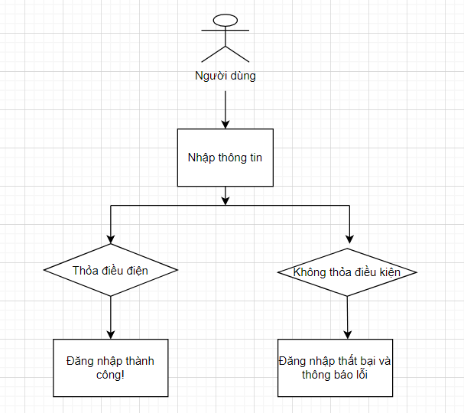
State Chart Diagram:
Đăng nhập

Slide 6
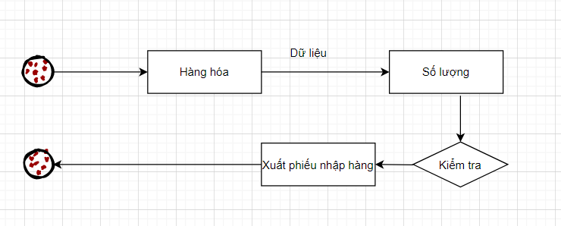
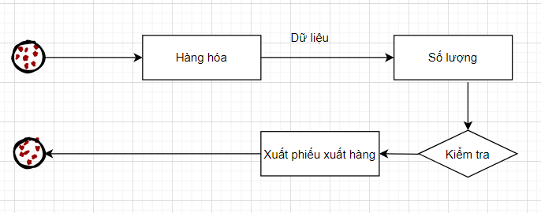
Phiếu xuất – nhập hàng

Slide 7
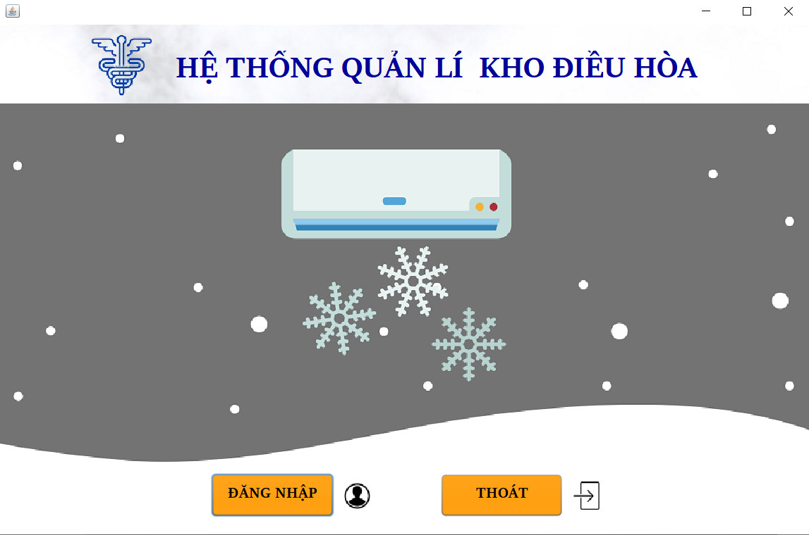
Giao diện hệ thống quản lý kho điều hòa
Hình Ảnh Giao Diện Hệ Thống Quản Lý Kho Điều Hòa

Slide 8
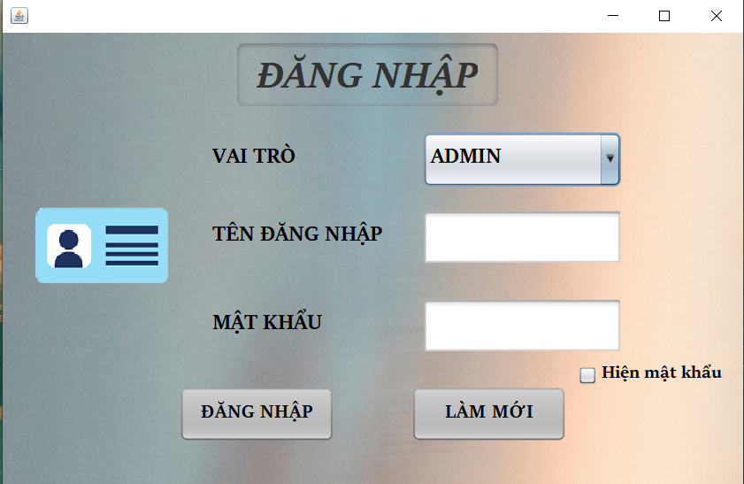
Đăng Nhập Hệ Thống
Hình Ảnh Giao Diện Đăng Nhập

Slide 9
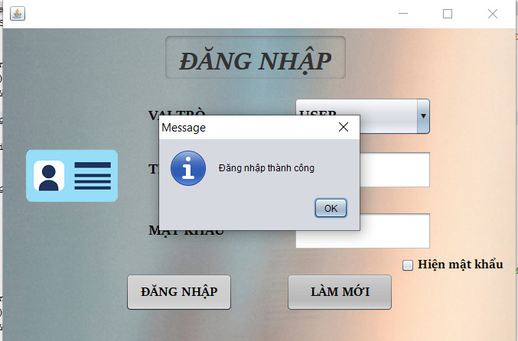
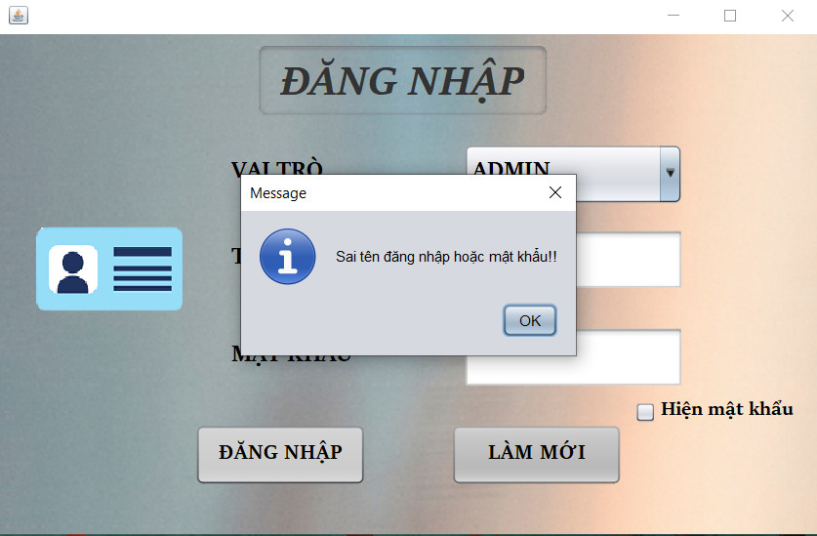
Đăng Nhập Thành Công
Đăng Nhập Thất Bại
Vào Hệ Thống Quản Lí
Quay Lại Đăng Nhập

Slide 10
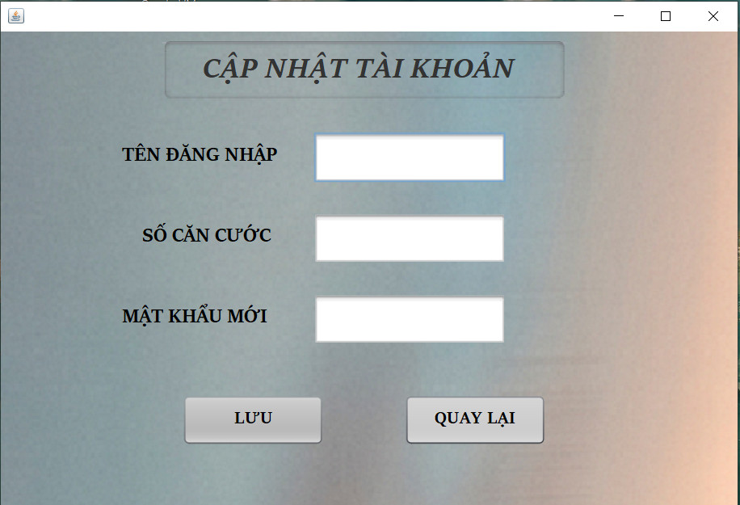
Chức năng quên mật khẩu

Slide 11


Hệ Thống Quản Lý Kho Điều Hòa(Admin)
Sản Phẩm
Nhà Cung Cấp
Người Dùng

Slide 12


Hệ Thống Quản Lý Kho Điều Hòa(User)
Nhập kho
Xuất kho

Slide 13
Các Class Java: 1.Kết nối DataBase 2.Khởi tạo hệ thống 3.Đăng nhập (user,admin) 4.Giao diện (admin) sau đăng nhập lựa chọn bảng dữ liệu: +Dữ liệu Sản Phẩm +Dữ liệu Nhà Cung Cấp +Dữ liệu Người Dùng 5.Giao diện (uesr) sau đăng nhập lựa chọn bảng dữ liệu: +Dữ liệu Nhập Kho +Dữ liệu Xuất Kho +Dữ liệu Danh Sách Nhập Kho +Dữ liệu Danh Sách Xuất Kho - Cùng với đó là các interface cùng Jfame dựa trên Java swing tìm hiểu qua tài liệu code trên mạng

Slide 14
“Hệ thống JAVA còn có tạo một số class để thực hiện chức năng cho người dùng thêm, cập nhật, xóa,tìm kiếm.”

Slide 15
Hệ Thống JAVA
Thêm
Xóa
Cho phép người dùng thêm dữ liệu mới
Cho phép người dùng xóa dữ liệu
01
02
03
04
Tìm Kiếm
Cập nhật
Cho phép người dung tìm kiếm dựa trên mã lô hàng hang thuộc tính nào đó
Cho phép người dùng sửa dữ liệu trong từng bảng

Slide 16
Đăng Nhập Vào Admin

Slide 17
Interface Sản Phẩm

Slide 18
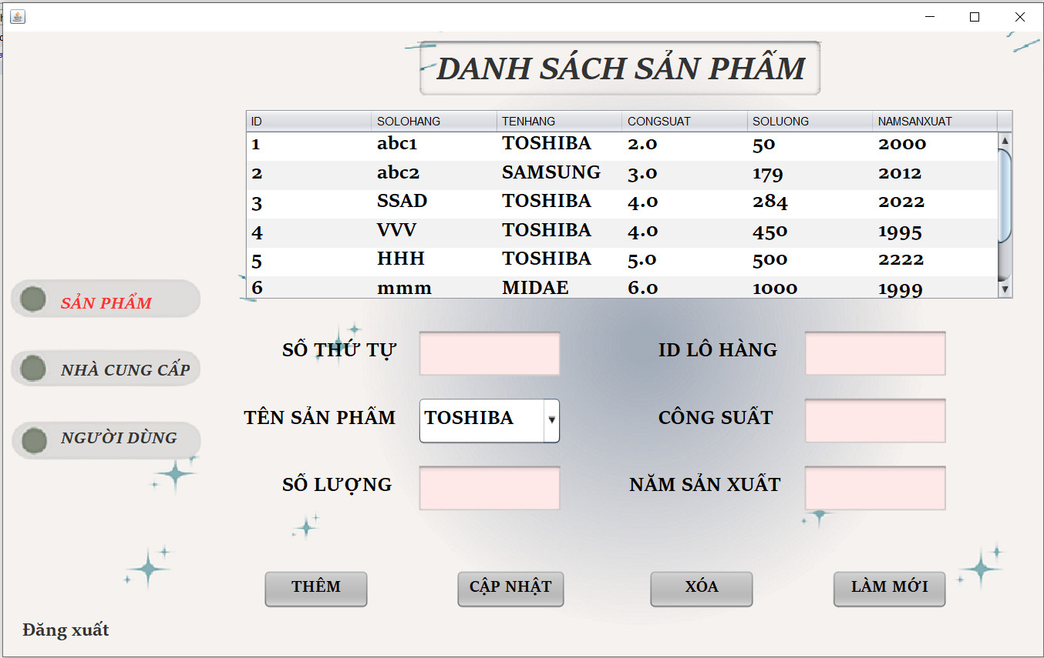

Slide 19
Interface Nhà Cung Cấp

Slide 20
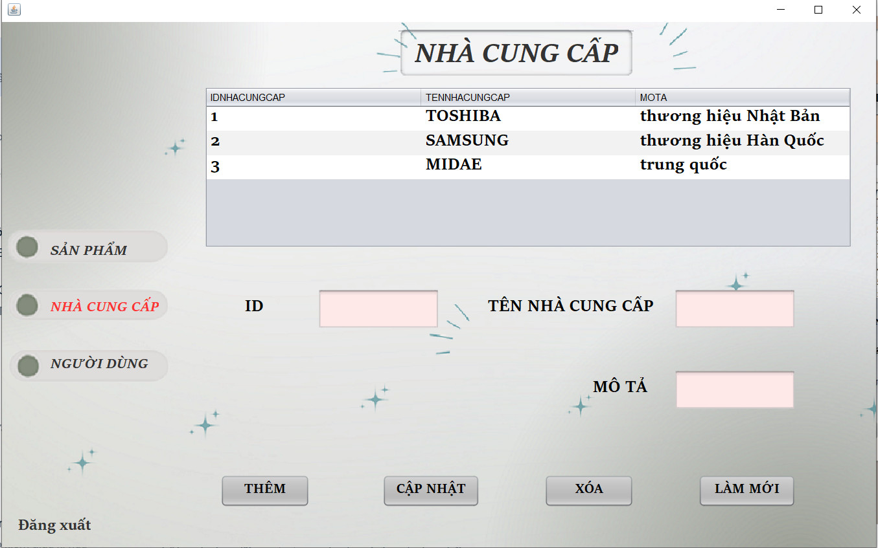

Slide 21
Interface Người Dùng

Slide 22
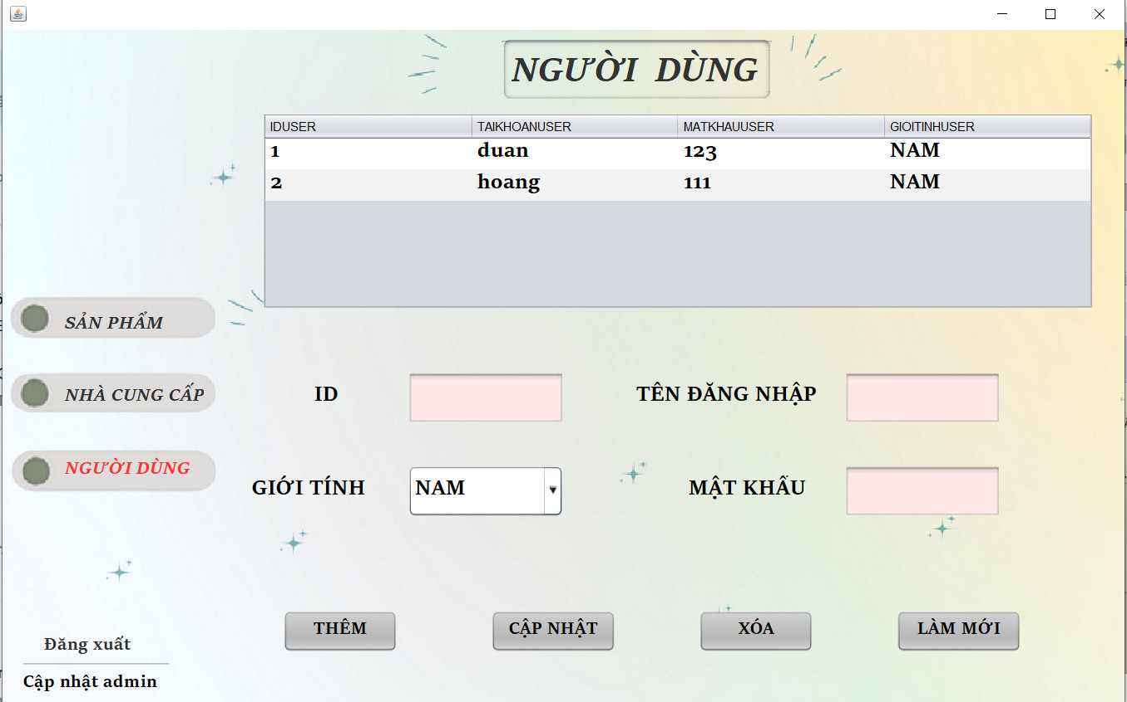

Slide 23
Đăng Nhập Vào User

Slide 24
Interface Nhập Kho

Slide 25
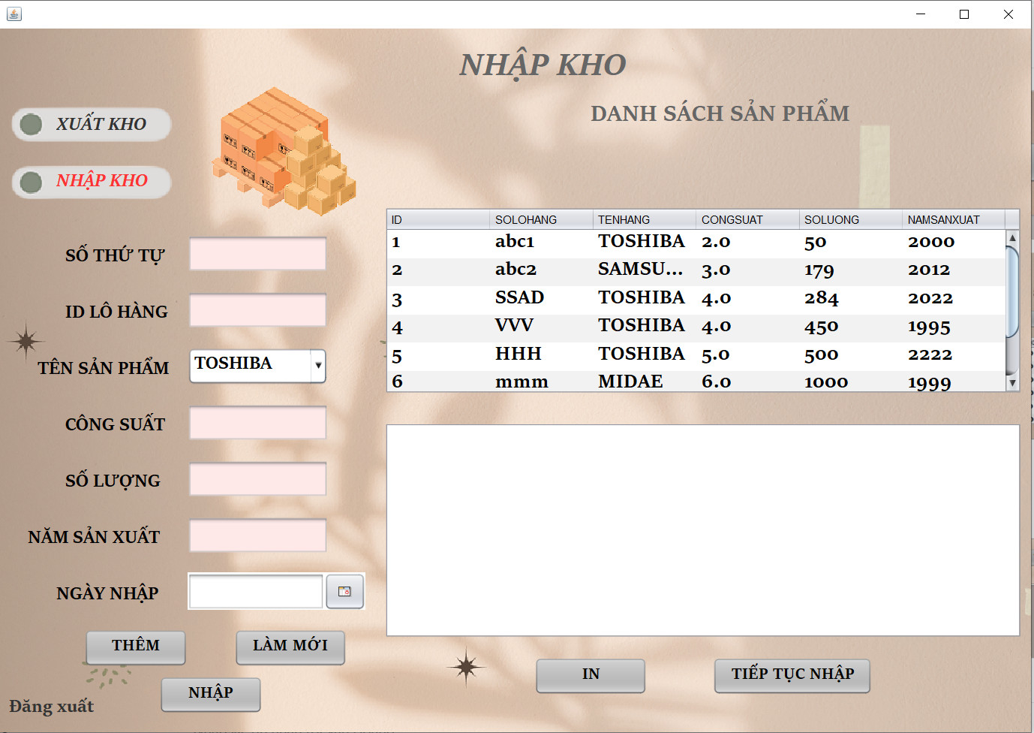

Slide 26
Interface Xuất Kho

Slide 27
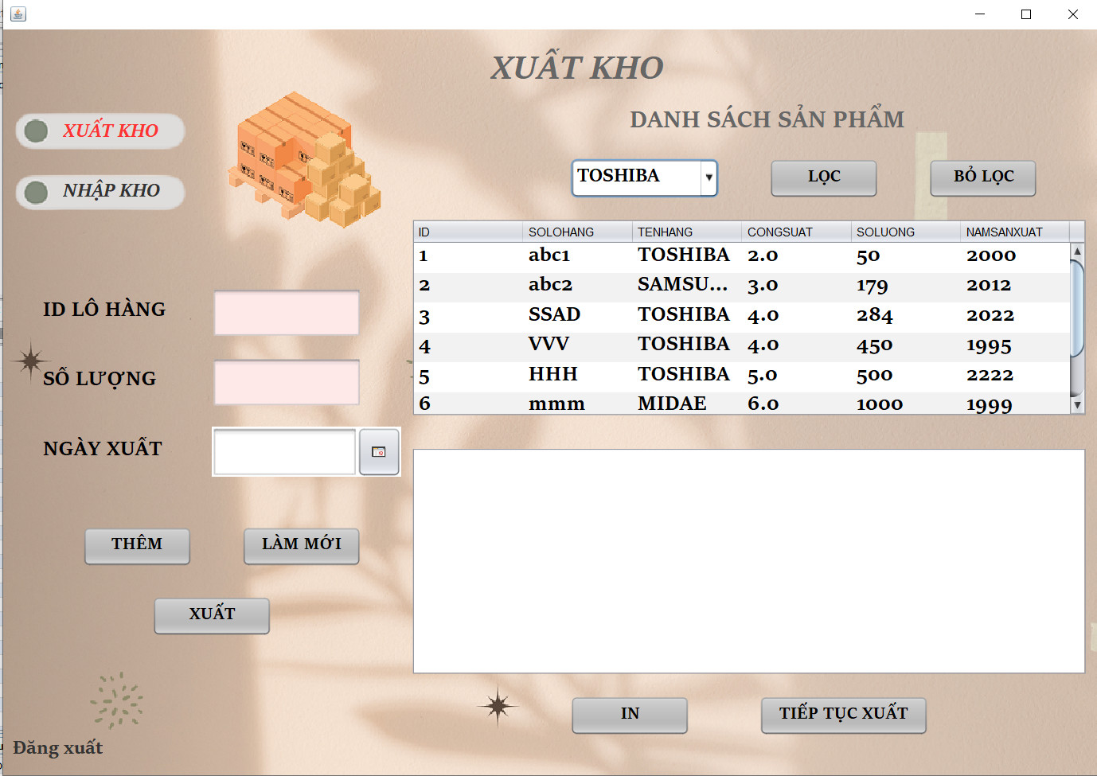

Slide 28
Interface Danh Sách Nhập Kho

Slide 29
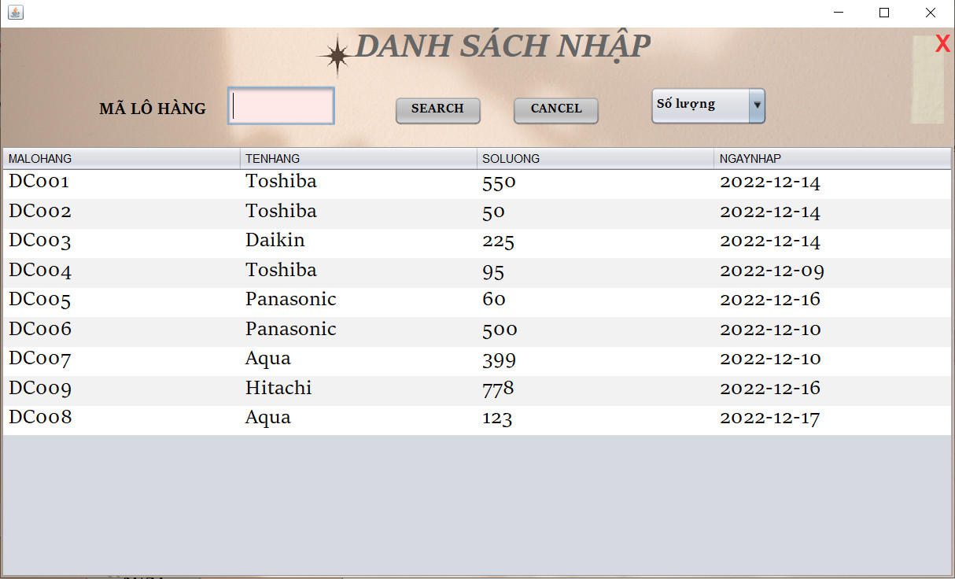

Slide 30
Interface Danh Sách Xuất Kho

Slide 31
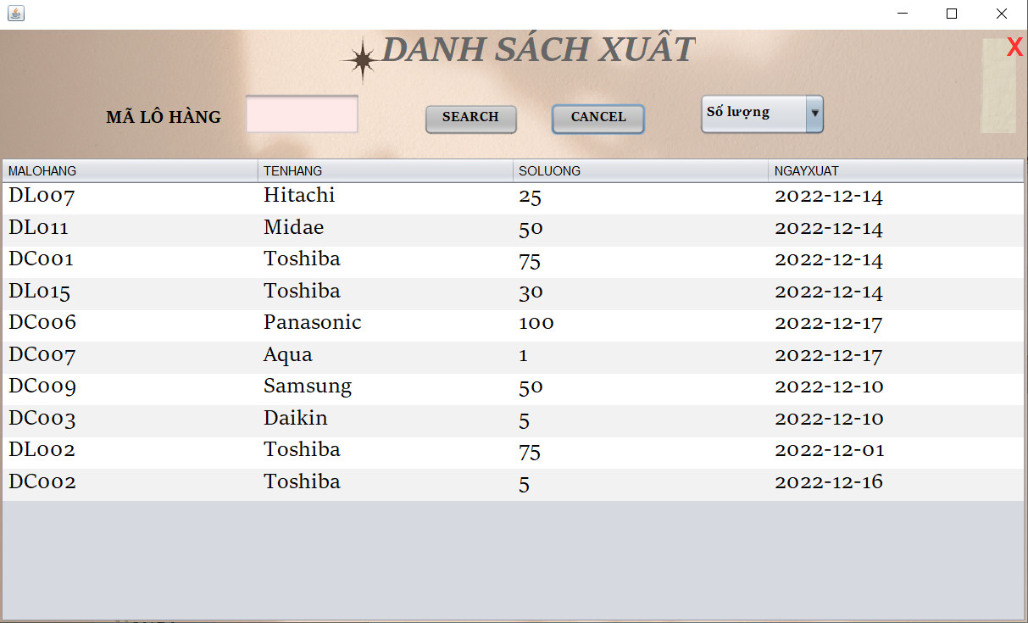

Slide 32
Tổng kết
Những Mục Tiêu Đạt Được
- Tìm hiểu được bài toán quản lí kho điều hòa.
Lập được bảng phân tích và thiết kế hệ thống quản lí kho điều hòa
Xây dựng được phần mềm thống quản lí kho điều hòa. Phần mềm bao gồm các chức năng : Quản lí sản phẩm, quản lí nhà cung cấp, quản lí người dùng, quản lí lịch sử nhập kho, tìm kiếm, thêm, cập nhật, xóa, xem thông tin.
- Hạn chế do kiến thức còn hạn chế nên phần mềm chưa được hoàn thiện và thiếu một số chức năng
Đại học Sài Gòn– Nhóm 5 – LTHĐT

Slide 33
THANKS!
Phần trình bày của nhóm em xin được kết thúc tại đây, cảm ơn mọi người đã lắng nghe!
Design by LuuVanHoang

